Slide 1
Project A - MedKnow
Alunos: Gonçalo Silva – 47255
João Rocha – 47196 Luis Morgado – 51358

Slide 2
Suposições sobre o trabalho da MedKnow
A MedKnow é um cetro médico especializado em oftalmologia.
A MedKnow é composta por pacientes e médicos.
Paciente e médicos comunicam através de consultas (Appointments)
Cada consulta tem como objetivo de prescrever o tipo de lentes mais apropriado para cada paciente
O paciente é avaliado tendo em conta a sua idade e alguns aspetos de saúde ocular

Slide 3
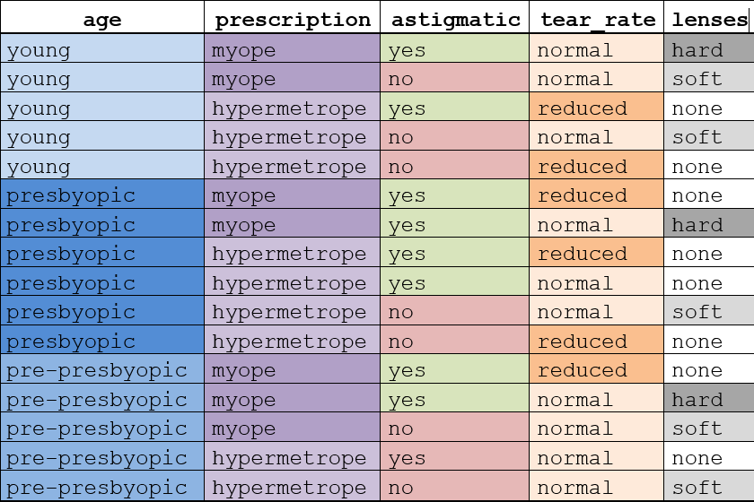
Dados fornecidos pela MedKnow
4 Atributos: - Idade - Prescrição - Astigmático - Taxa de lágrima
1 Classe/Alvo:
- Tipo de Lentes

Slide 4
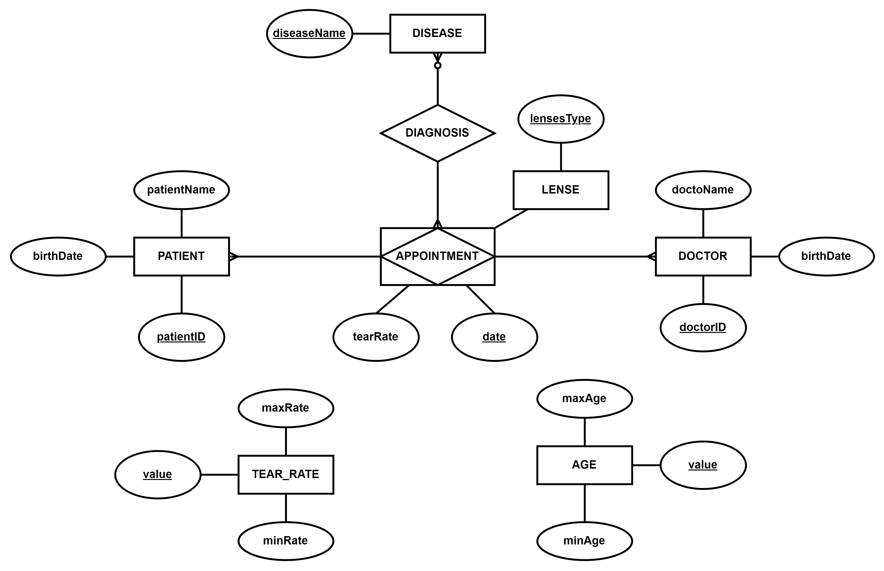
Modelo Entidade-Relação

